Slide 1
ДОРОГА ГАГАРИНА
ДОРОГА ГАГАРИНА

Slide 2
12 апреля – День космонавтики
12 апреля 1961 год -
в этот день впервые в
космосе побывал
человек – Юрий
Алексеевич Гагарин

Slide 3
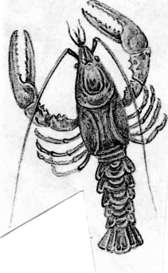
ЕТА

Slide 4
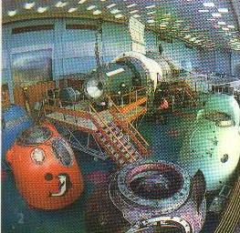
Зал тренажеров в Центре подготовки космонавтов имени Ю.А.Гагарина

Slide 5
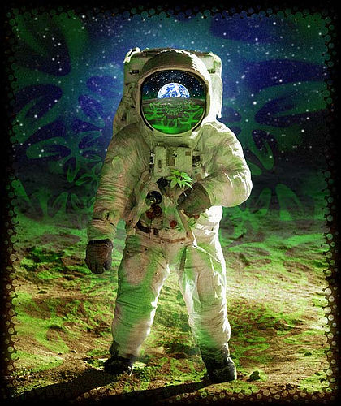
Скафандры

Slide 6
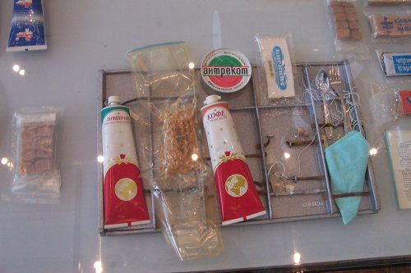
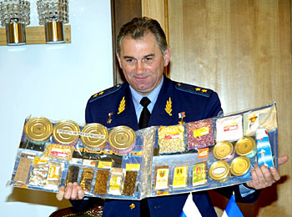
космическая еда

Slide 7
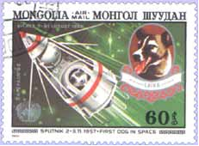
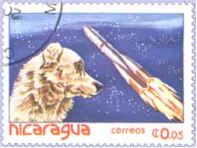
ПЕРВЫЕ «КОСМОНАВТЫ »

Slide 8
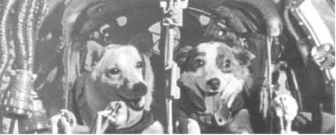
Первыми живыми существами отправленными в космос были две собаки Белка и Стрелка

Slide 9
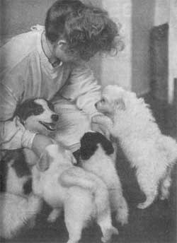
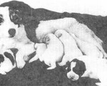
Потомство Белки

Slide 10
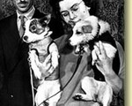
Ученые медики со своими любимцами
Сергей Павлович Королев

Slide 11
Собака Лайка
первое живое существо,
побывавшее в космосе.

Slide 12
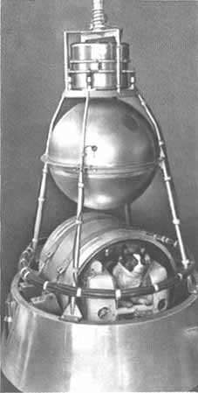
Жилой отсек космической собаки
Биокосмонавт Лайка перед полетом в космос

Slide 13
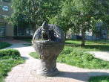
Звездочка
Памятник Звездочке в Ижевске

Slide 14
До старта человека в космос оставалось 18 дней
Больше собакам в космос подняться было не суждено

